Slide 1

Drótos László Az OSZK webarchívumának újdonságai
„404 Not Found – Ki őrzi meg az internetet?” workshop
Országos Széchényi Könyvtár Budapest, 2019. november 14.

Slide 2
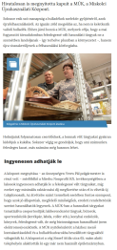
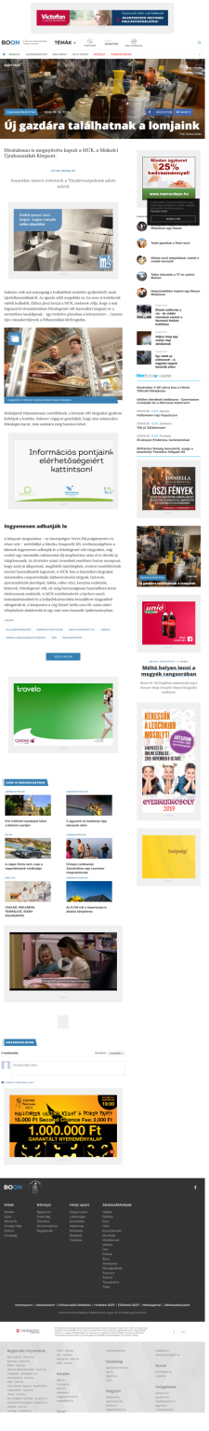
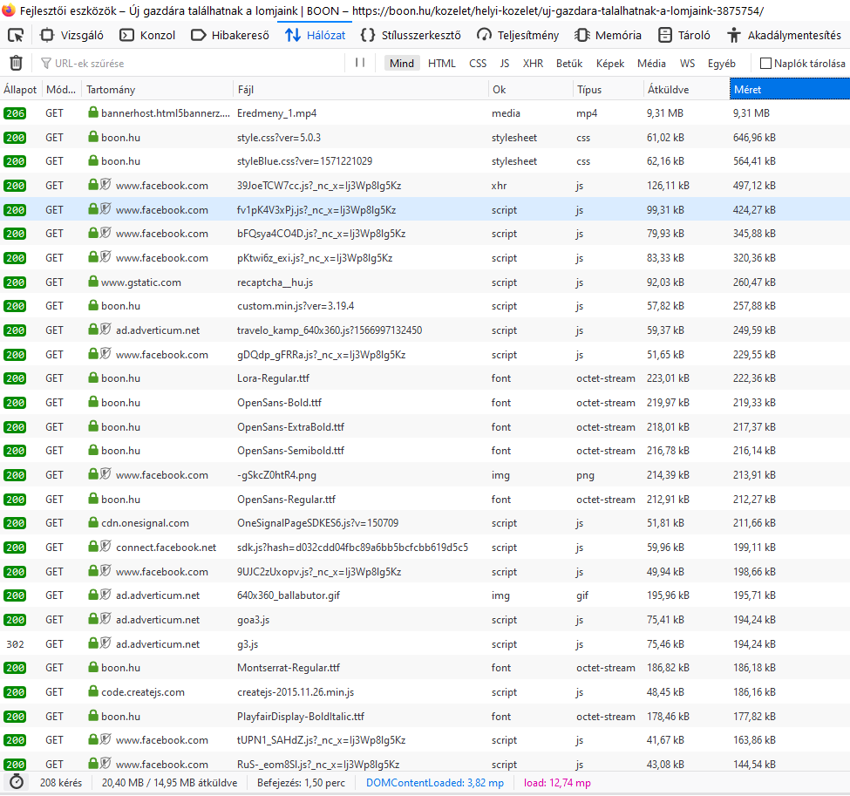

2
A web egy hipermédia dokumentum?
https://boon.hu/kozelet/helyi-kozelet/uj-gazdara-talalhatnak-a-lomjaink-3875754/
208 fájlkérés
29 doménről
15-féle fájlformátum
15 megabájt összméret
157 kimenő link
58 domén irányába
9-féle bitsüti

Slide 3
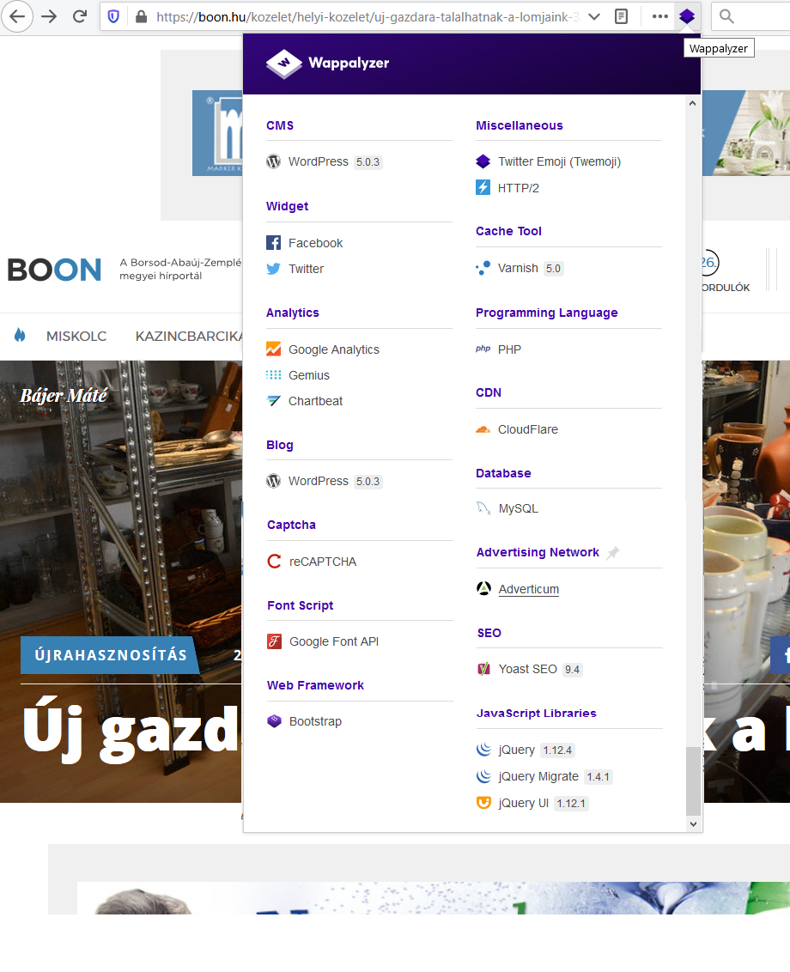
3
A web egy hipermédia dokumentum?
CMS: WordPress 5.0.3
Widget: Facebook, Twitter
Analytics: Google Analytics, Gemius, Chartbeat
Blog: WordPress 5.0.3
Captcha: reCAPTCHA
Font Script: Google Font API
Web Framework: Bootstrap
Miscellaneous: Twitter Emoji (Twemoji), HTTP/2
Cache Tool: Varnish5.0
Programming Language: PHP
CDN: CloudFlare
Database: MySQL
Advertising Network: Adverticum
SEO: Yoast SEO9.4
JavaScript Libraries: jQuery 1.12.4, jQuery Migrate 1.4.1, jQuery UI 1.12.1
Egy mai weboldal részben már szoftver, melyet a webszerver és a böngésző együttesen futtat.

Slide 4
4
Az OSZK webarchívuma
indulás 2017-ben az Országos Könyvtári Rendszer projekt keretében;
ideiglenes szerverek a KIFÜ-nél (zárt archívum) és az OSZK-ban (nyilvános demó);
használt/tesztelt szoftverek: Heritrix, WAIL, WCT, NAS, Brozzler, Webrecorder, WARCreate, Warcit, Wget, HTTrack, Web ScrapBook, PyWb, OpenWayback, SolrWayback, Webrecorder Player, Nimbus, Grab Them All, Puppeteer ...;
2017-2019 közötti aratások téma szerint: közgyűjtemény, felsőoktatás, kutatás/tudomány, kormányzat/önkormányzat, vallás/egyház, közművelődés/kultúra általában, szépirodalom, egyéb művészetek (előkészítés alatt: könyvkiadás/könyvkereskedelem); esemény szerint: téli olimpia, országgyűlési/EP/önkormányzati választás, Rákóczi-emlékév; intézmény szerint: az Országos Széchényi Könyvtár online szolgáltatásai; műfaj szerint: elektronikus periodikák; a .hu domén szerint: az első 2018 szeptemberében (291 ezer domén), a következő várhatóan 2019 decemberében (az eddig mentett weboldalakban linkelt további .hu végű domének és aldomének is);
zárt gyűjtemény: válogatott webhelyek száma: kb. 20 ezer, az archívum összmérete: 29 terabájt, a lementett fájlok/URL-ek száma közel 500 millió;
nyilvános gyűjtemény: 186 honlap, blog és időszaki kiadvány + 44 OSZK-s webhely (teljes szövegű keresővel).

Slide 5
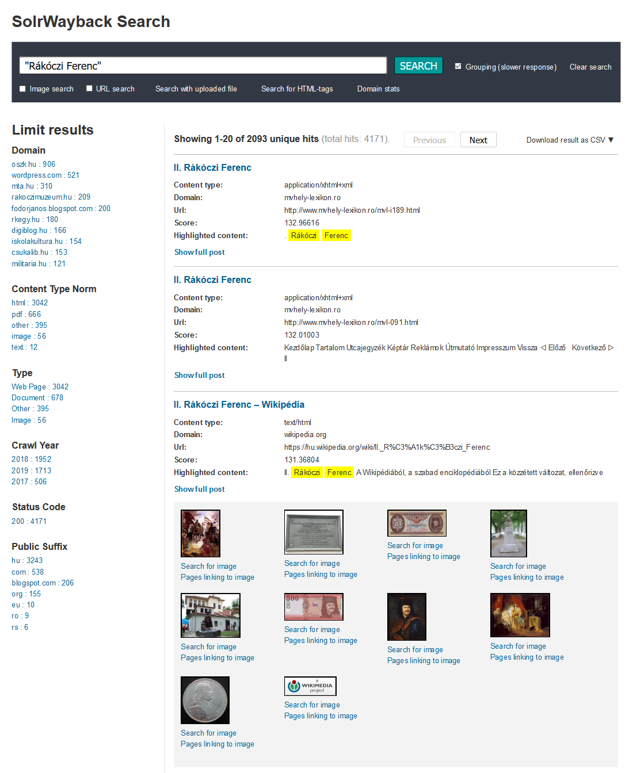
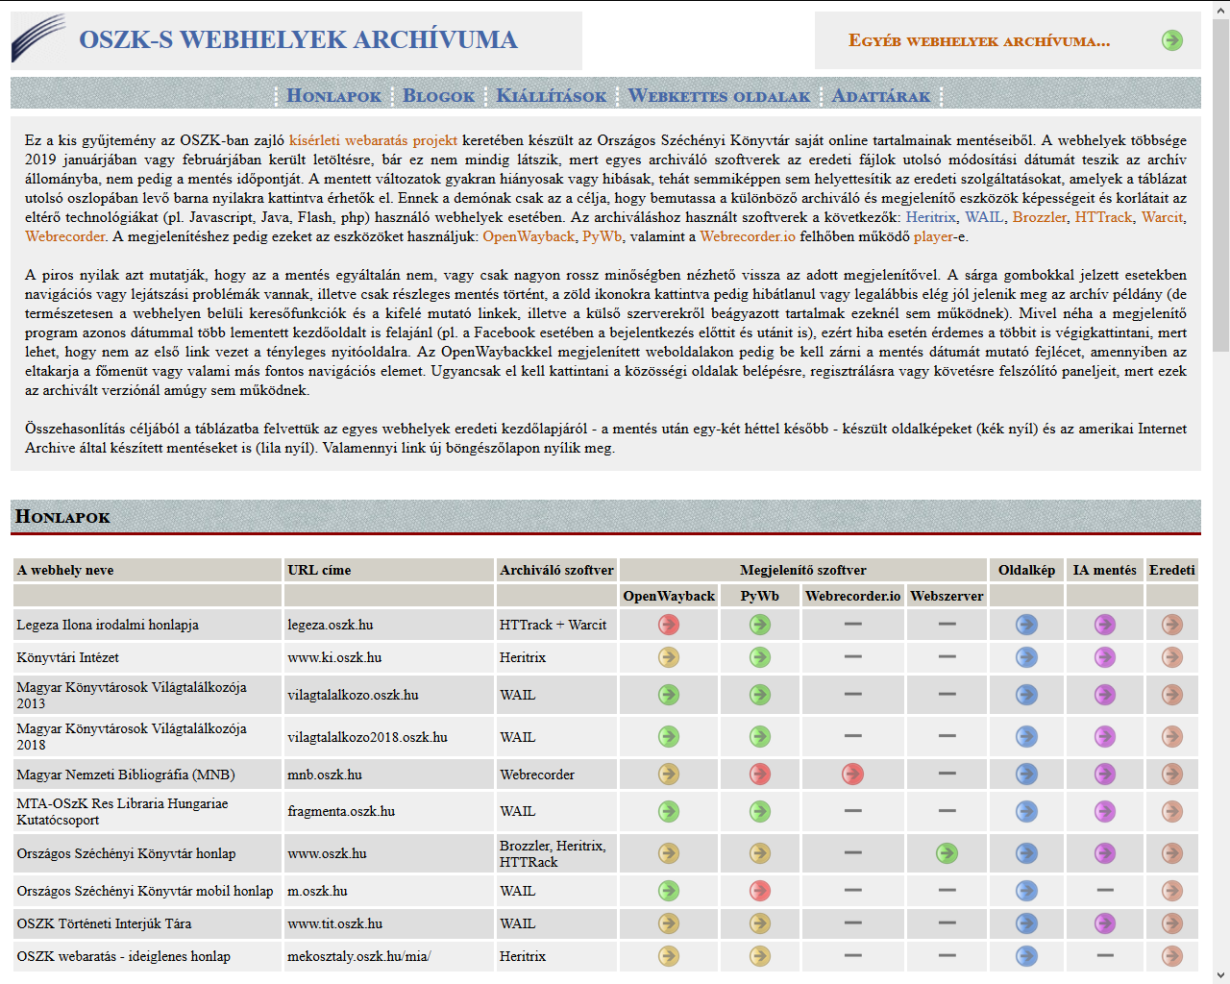
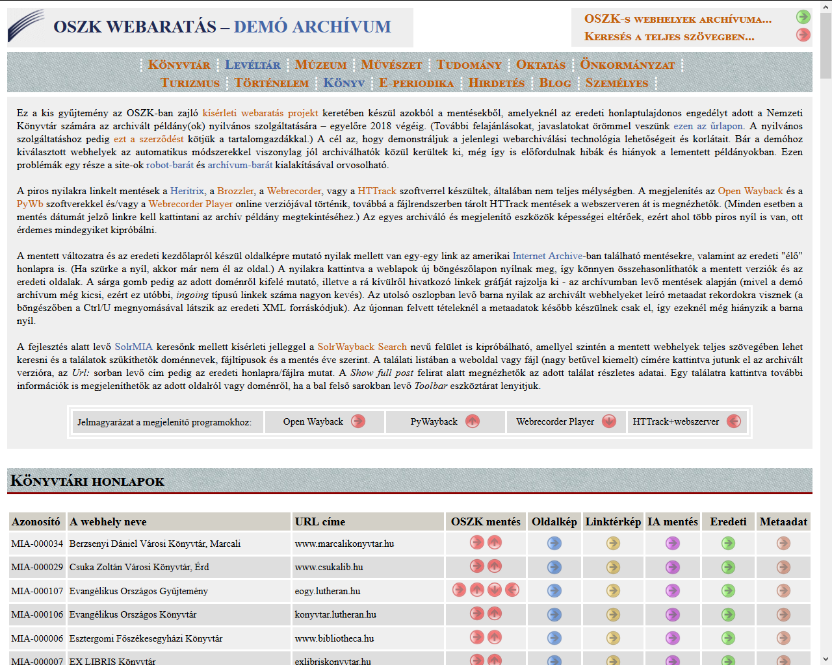
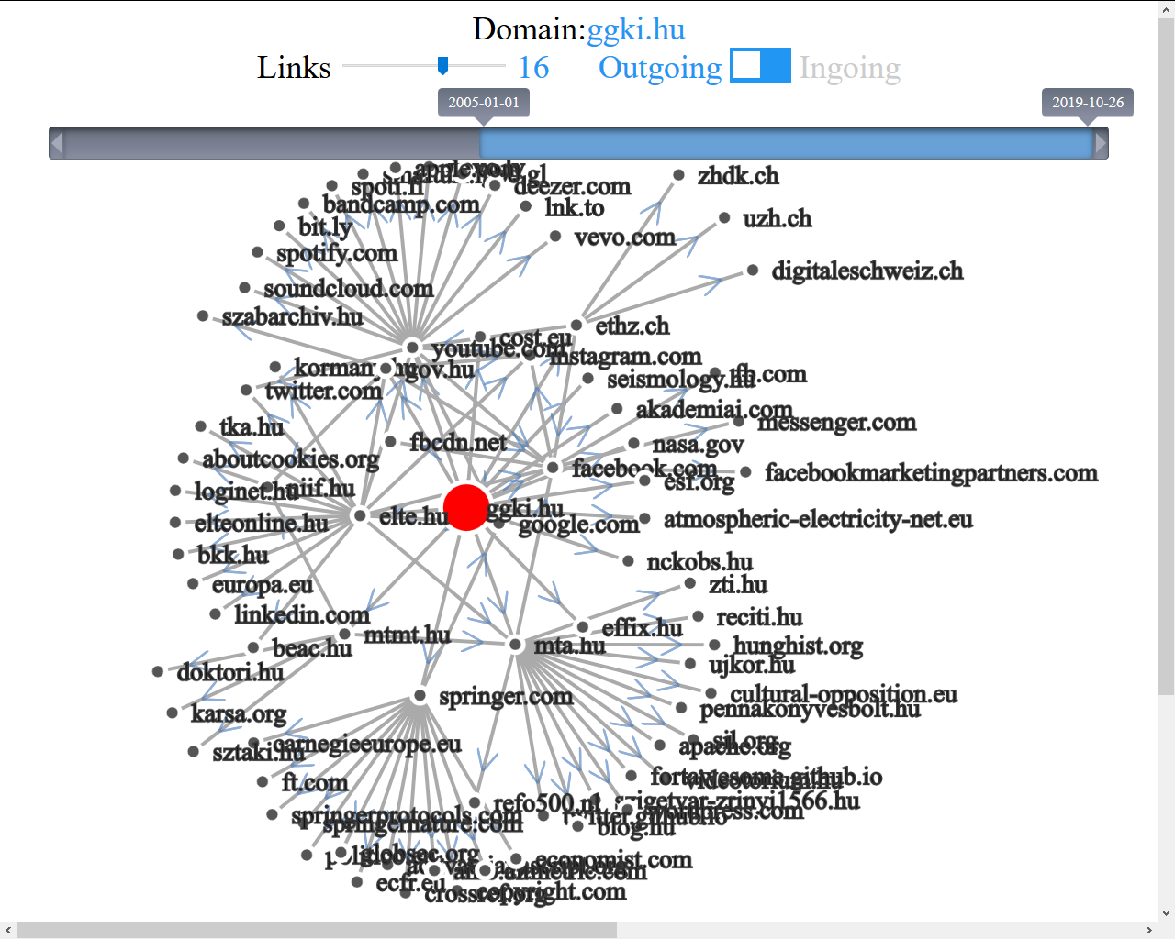
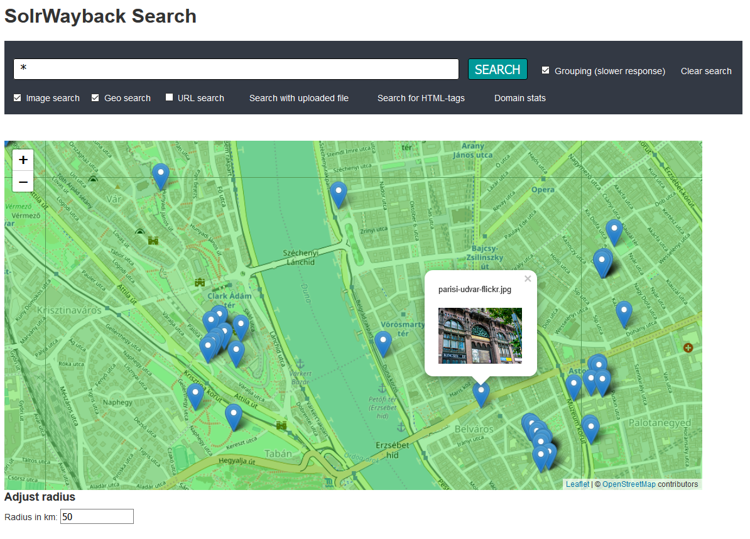
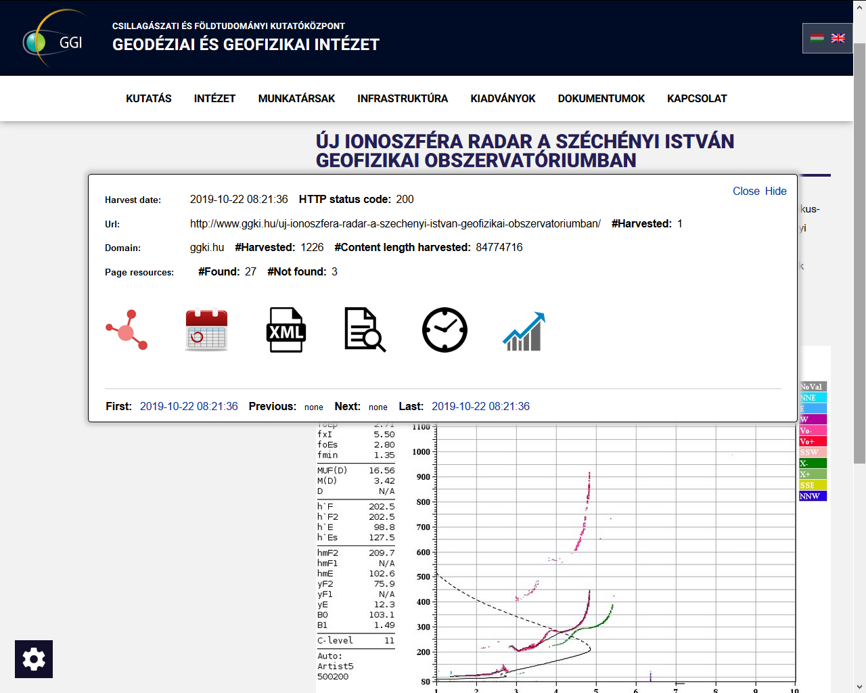
5
Az OSZK webarchívuma

Slide 6
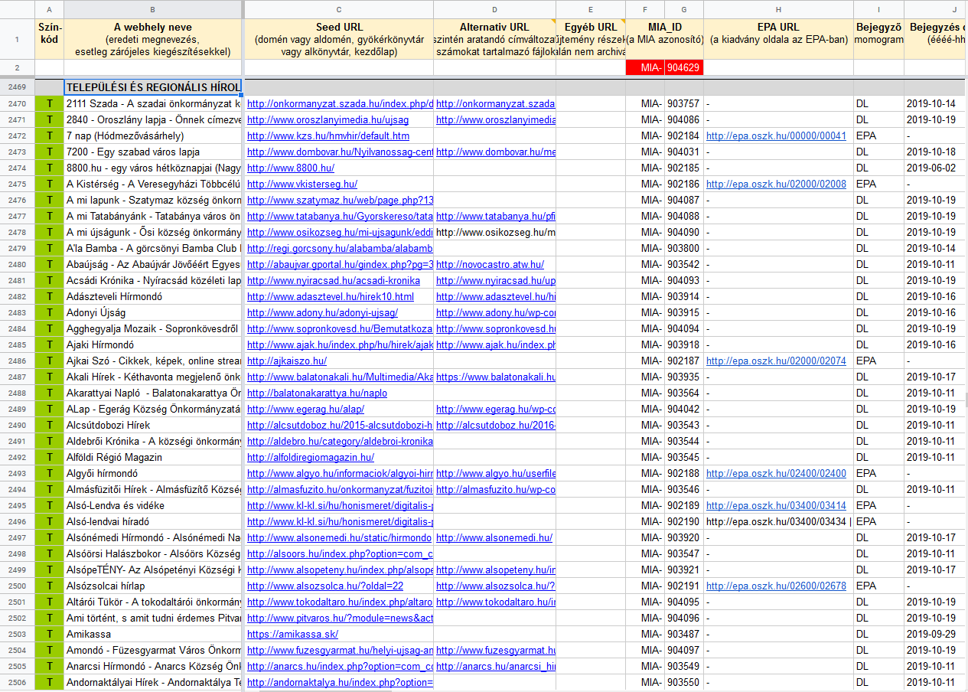
6
Periodikák weboldalainak archiválása

Slide 7
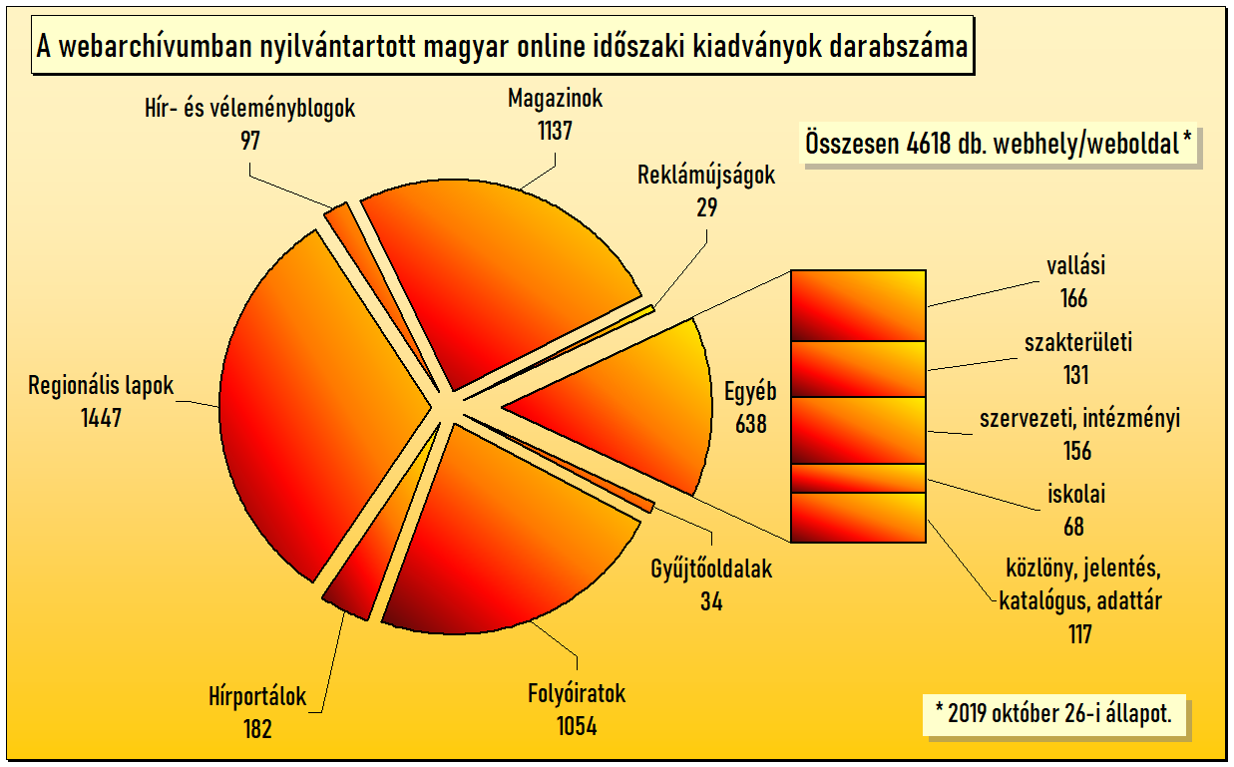
7
Periodikák weboldalainak archiválása

Slide 8
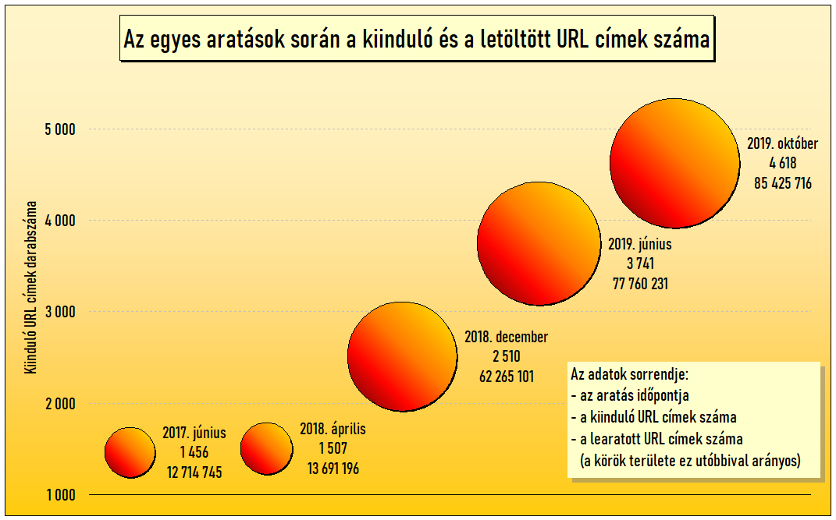
8
Periodikák weboldalainak archiválása

Slide 9
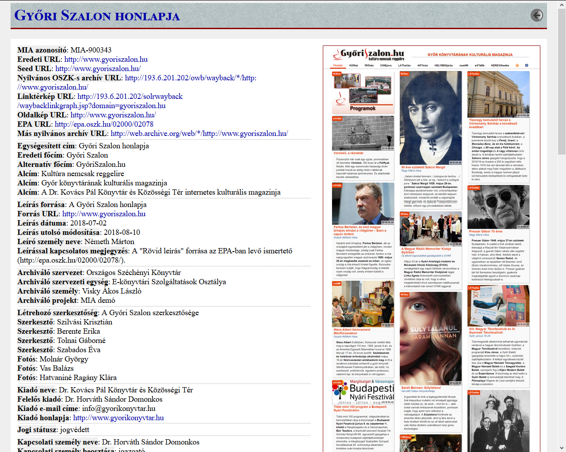
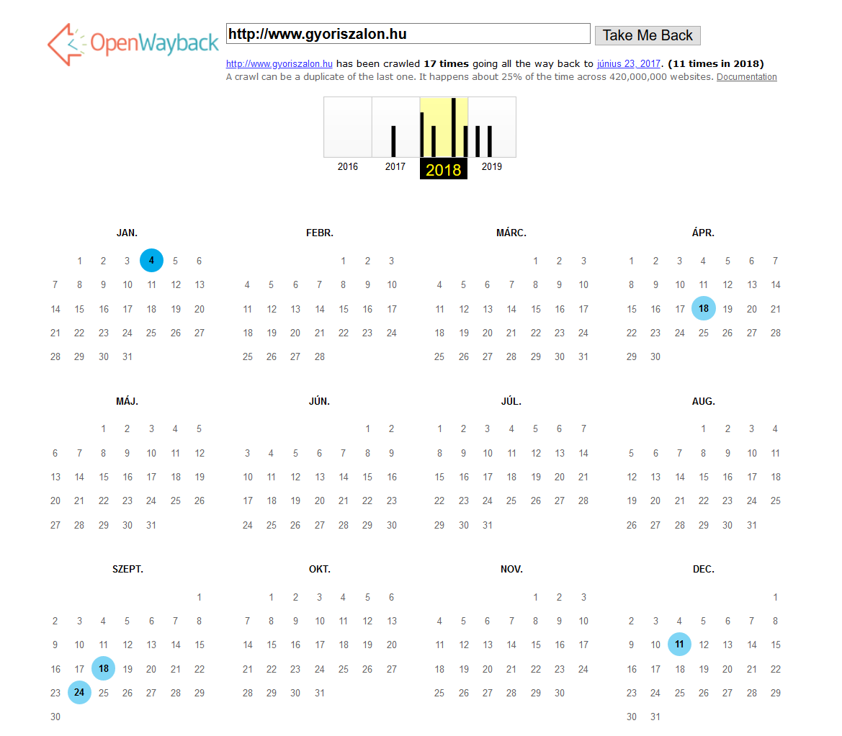
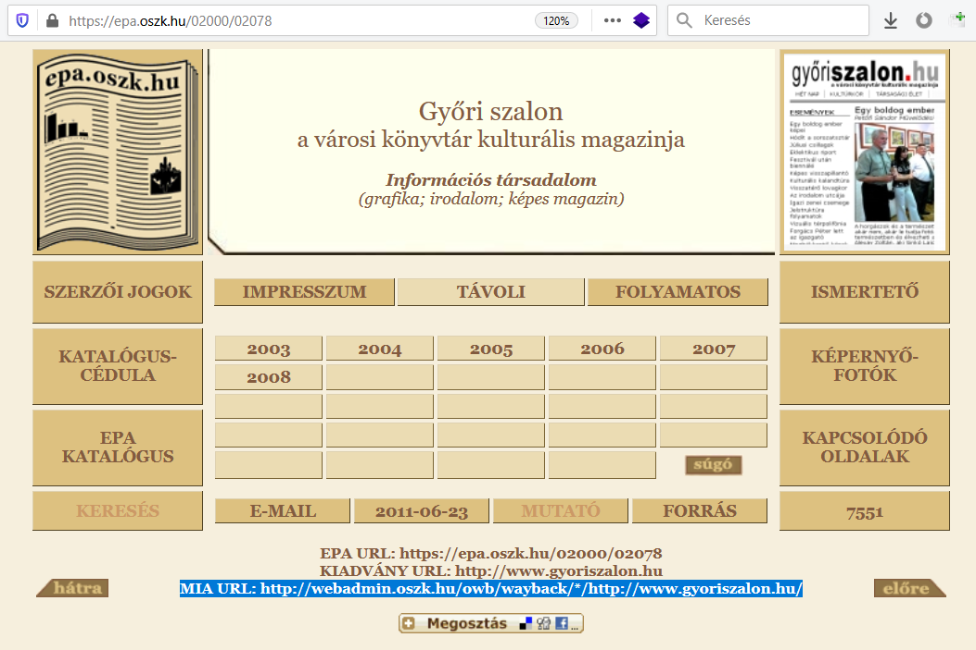
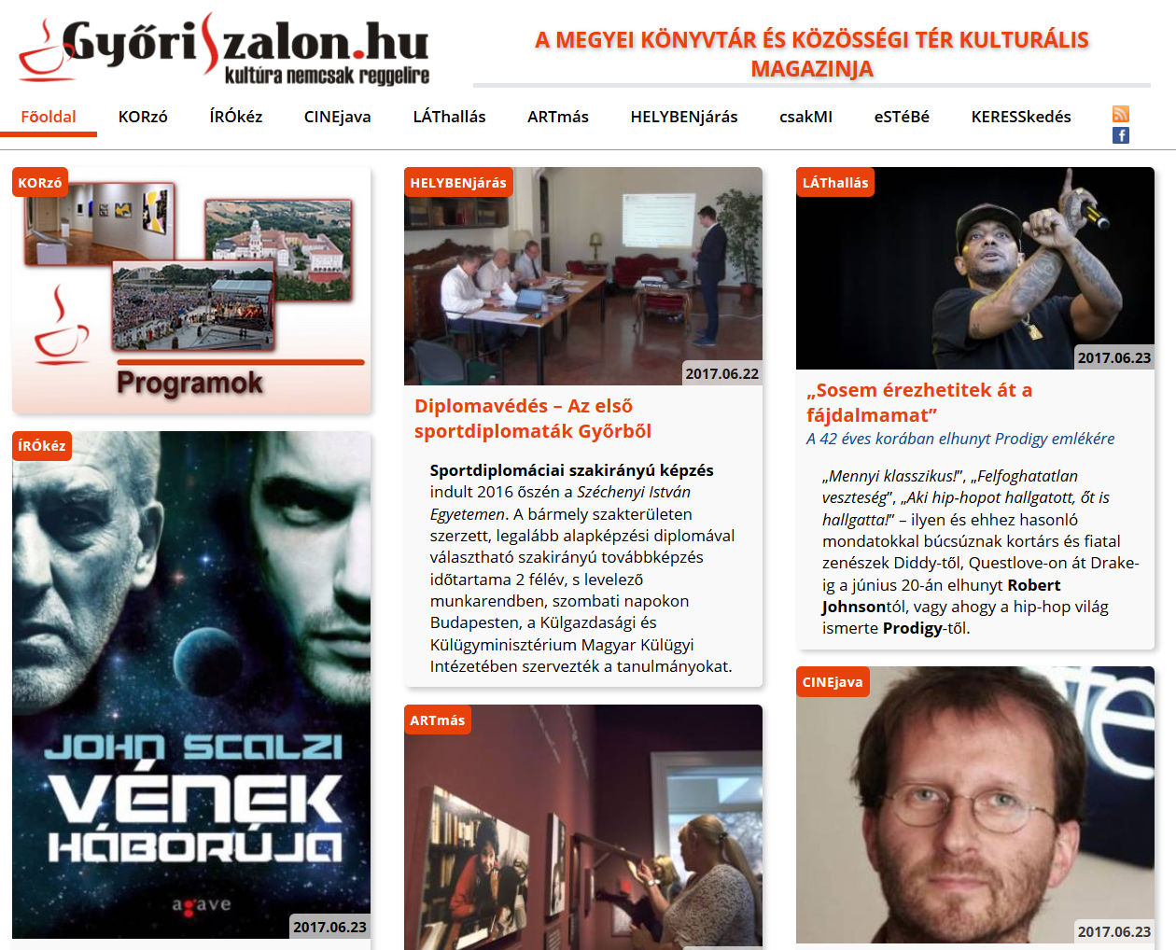
9
Periodikák weboldalainak archiválása

Slide 10
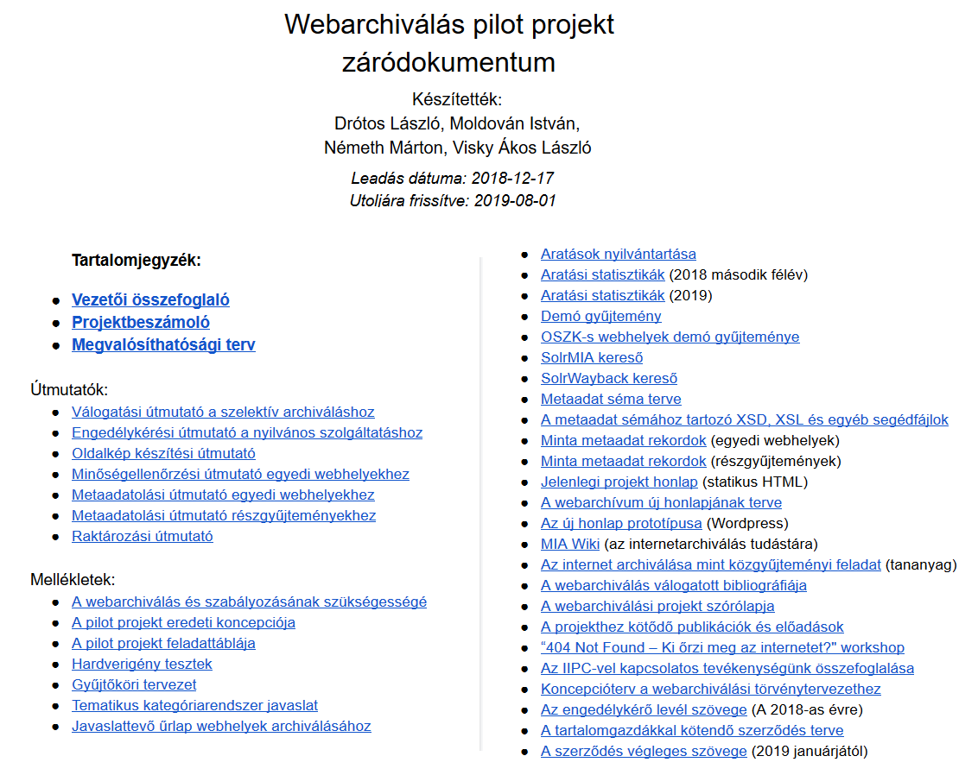
10
A projekt egyéb újdonságai

Slide 11
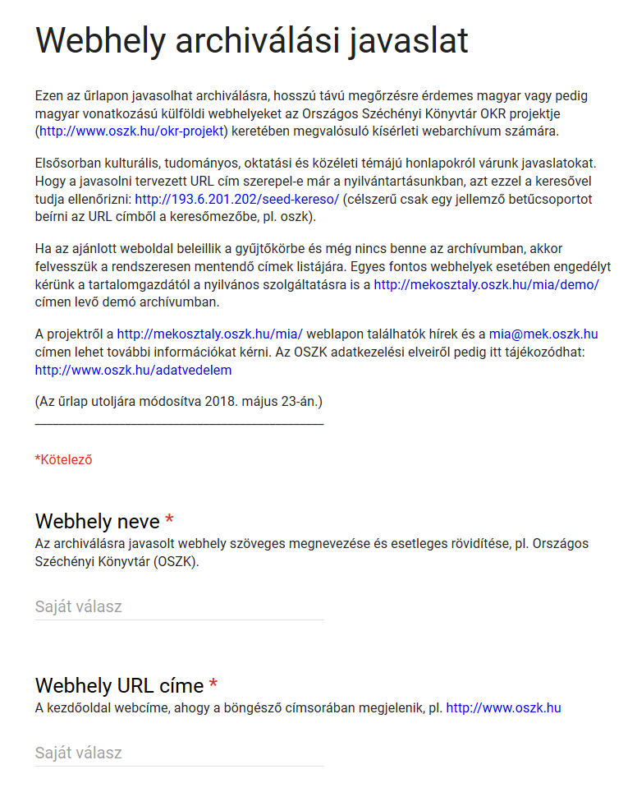
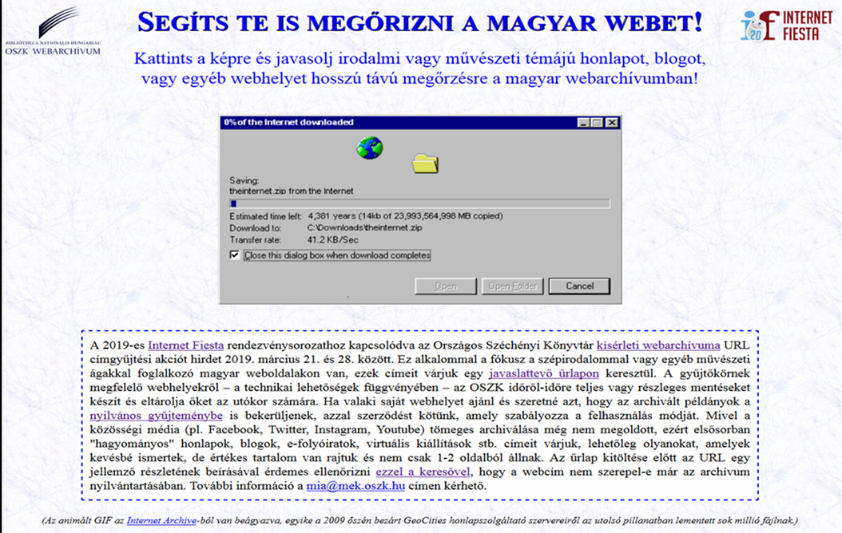
11
A projekt egyéb újdonságai

Slide 12
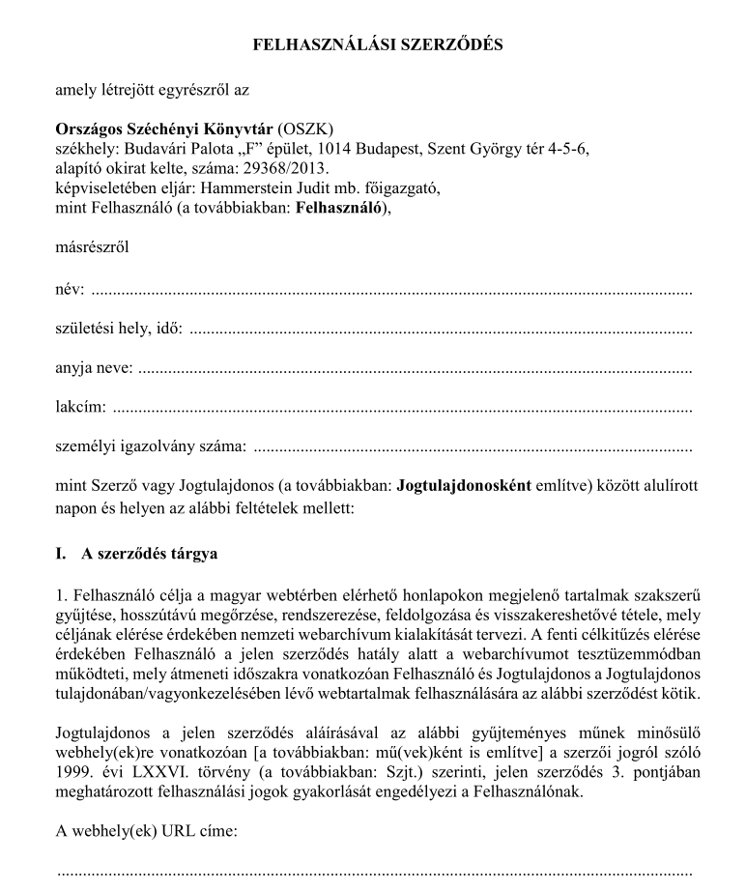
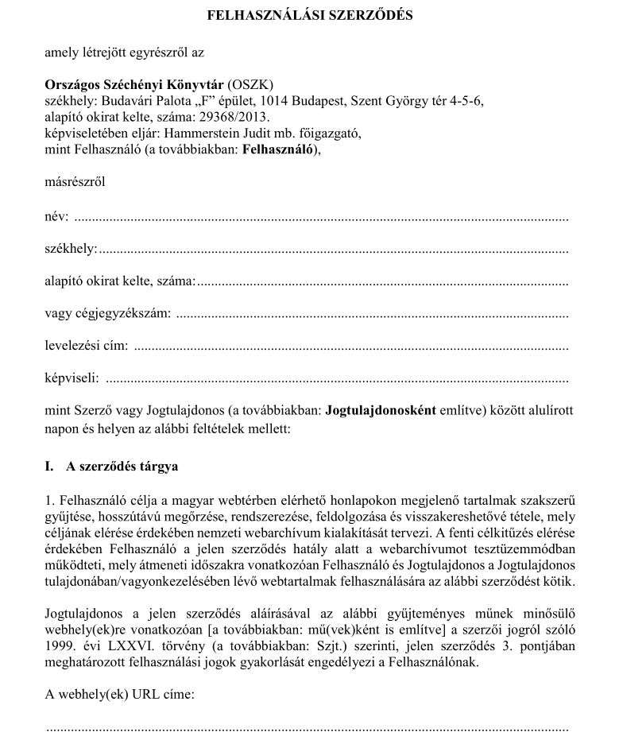
12
A projekt egyéb újdonságai

Slide 13
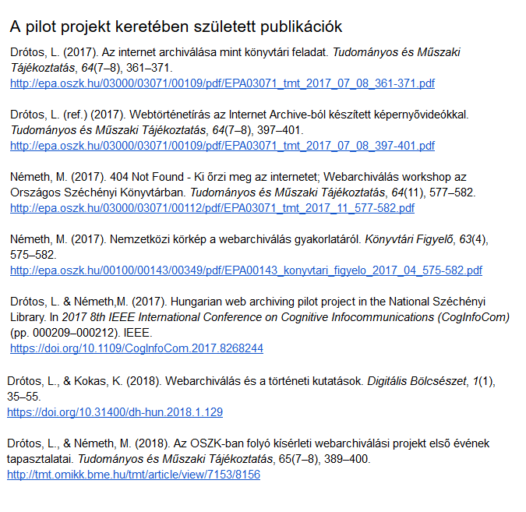
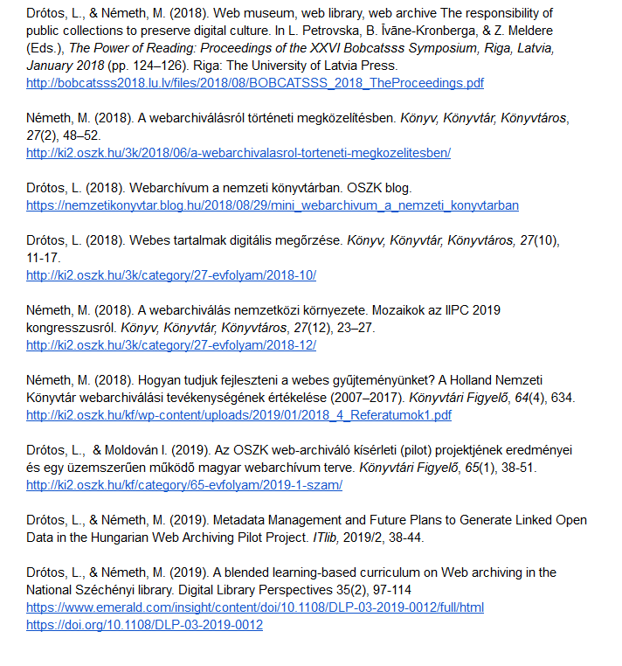
13
Ismeretterjesztés

Slide 14
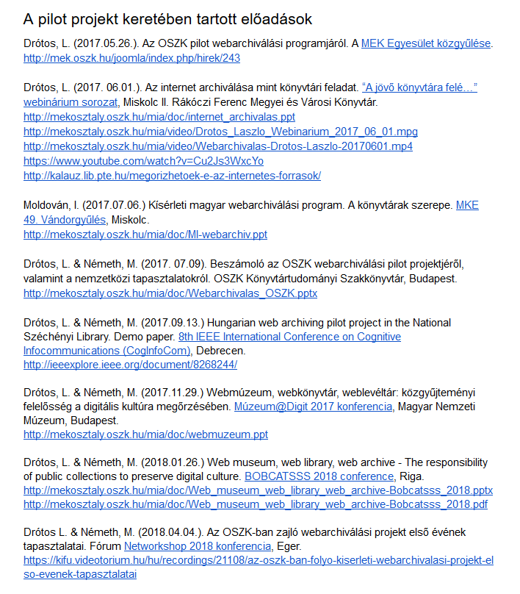
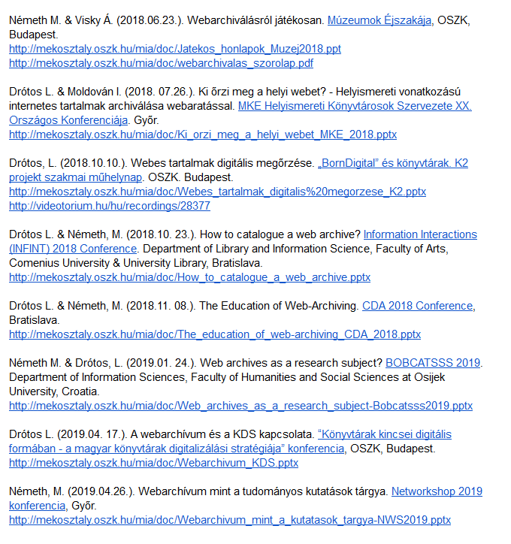
14
Ismeretterjesztés

Slide 15
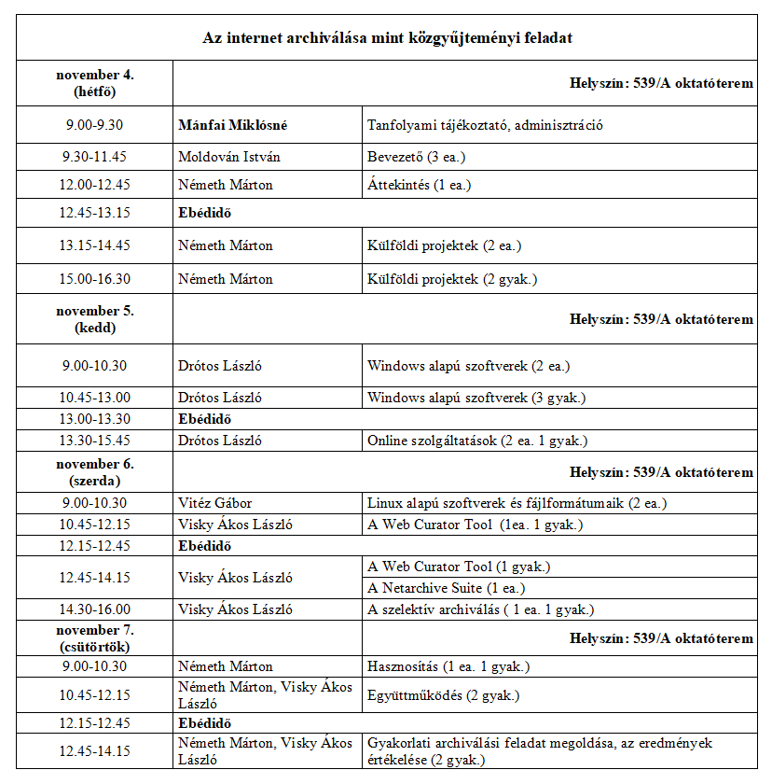
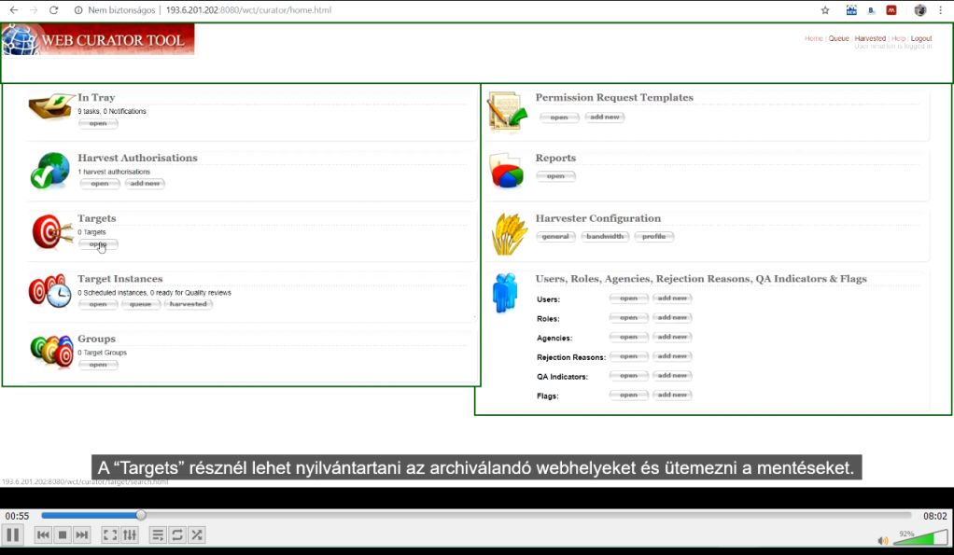
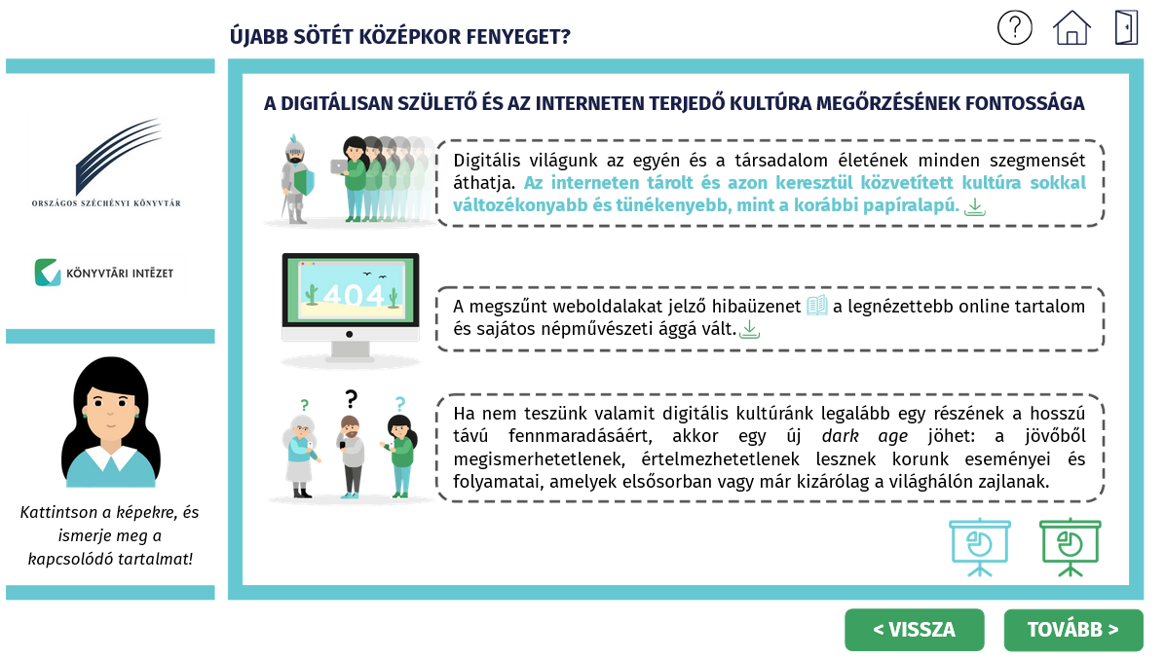
15
Ismeretterjesztés

Slide 16
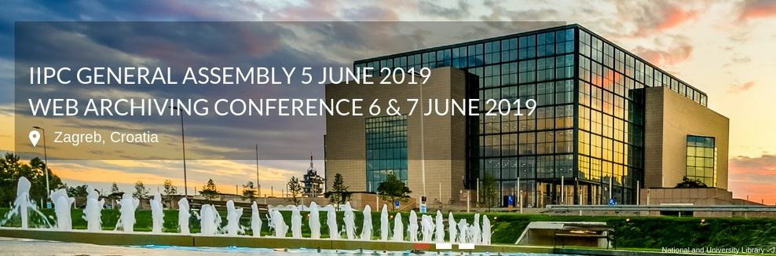

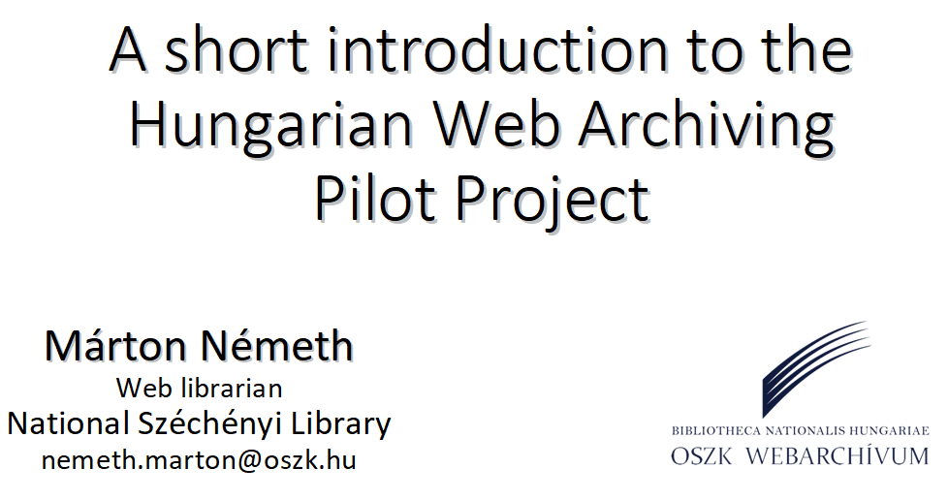
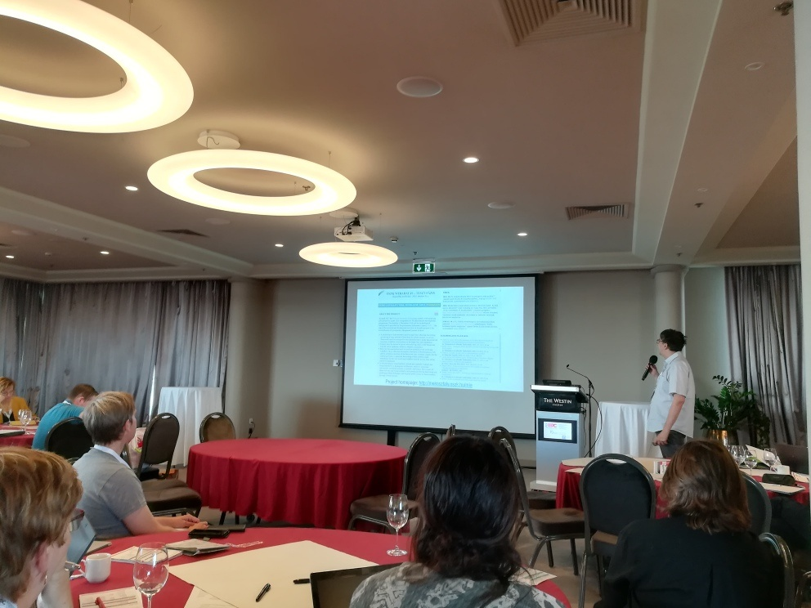
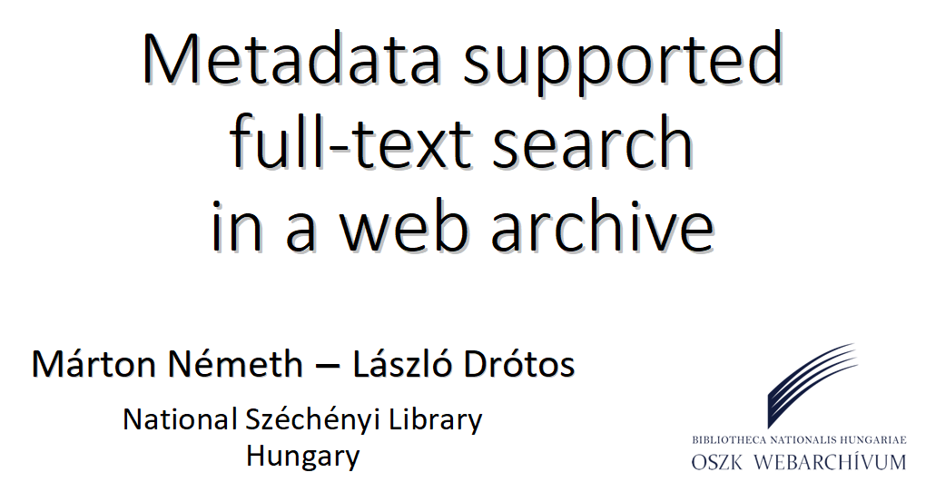
16
Nemzetközi kapcsolatok

Slide 17
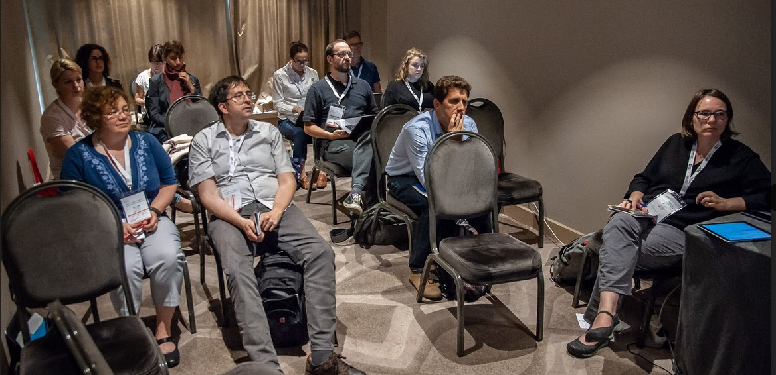
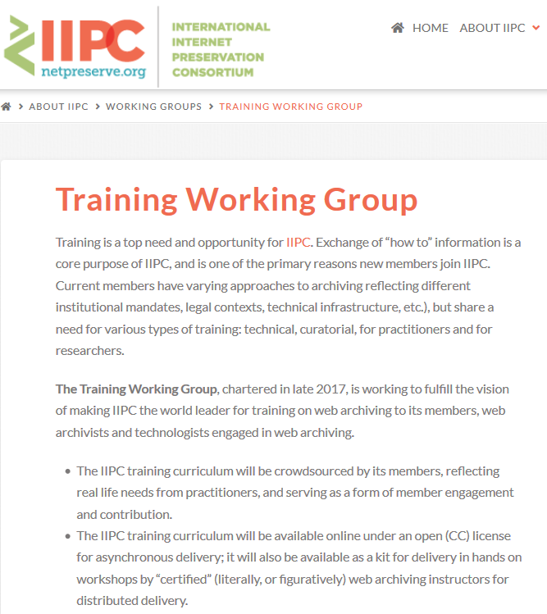
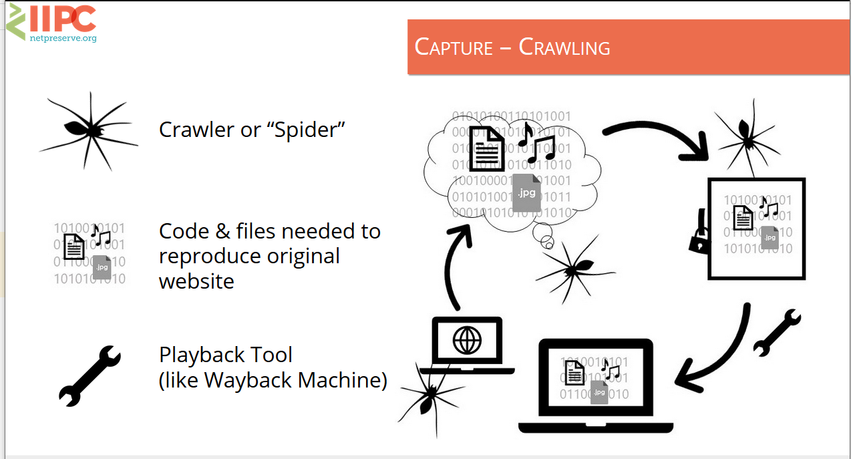
17
Nemzetközi kapcsolatok

Slide 18
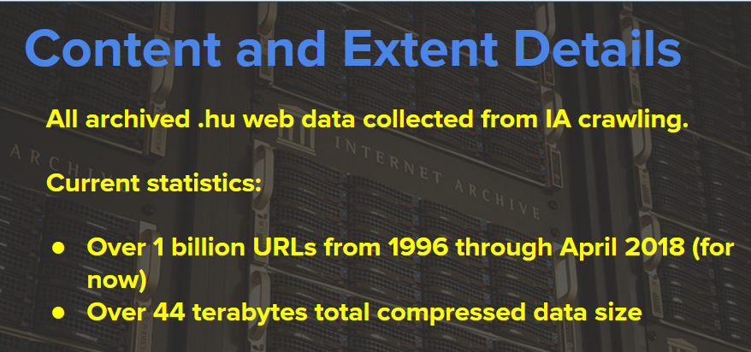

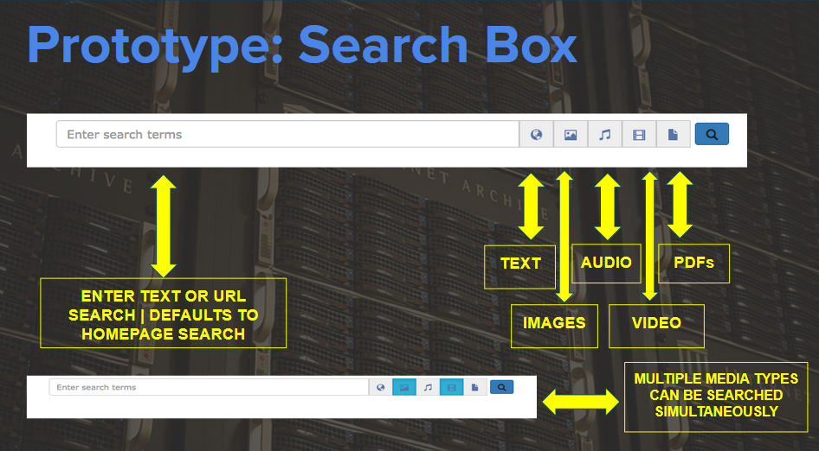
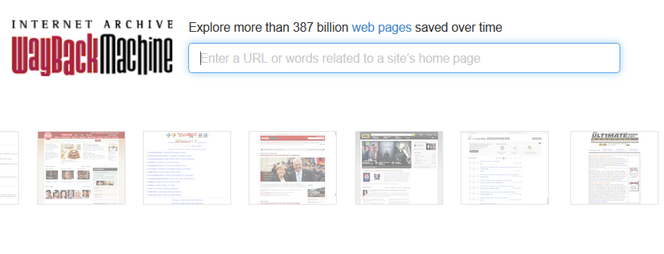
18
Nemzetközi kapcsolatok

Slide 19
19
Nemzetközi kapcsolatok
magyar tartalom átvétele az ArchiveTeam gyűjteményéből (626 gigabájt WARC fájl);
javaslatok az IIPC felé (pl. ajánlás az archiválást segítő mikroformátumokra) és válaszok a kérdőívekre (pl. az OpenWayback használatáról);
archiválási célból magyar linkek gyűjtése az IIPC tagok számára (pl. a christchurchi terrorista támadás, a Notre Dame leégése, klímaváltozás, mesterséges intelligencia, az EP választások);
szoftvertesztek és javaslatok a fejlesztőknek (pl. WCT, SolrWayback, Memento Tracer);
személyes kapcsolatok szlovák, cseh, osztrák, holland, belga, dán ... webarchiváló kollégákkal;
EU-s COST Action projekt-javaslatok támogatása: Transnational Research Use of Web ARChives (TRUeWARC) és Web ARChive Studies Network Researching Web Domains and Events (WARCnet);
részvétel és előadások külföldi konferenciákon (pl. IIPC WAC, IFLA, BOBCATSSS, CDA, Colloquium of Library and Information Experts of the V4+ Countries);
jövő évi terv: közép-európai együttműködés kezdeményezése a környező országok webarchívumai között (pl. közös portál és keresőfelület).

Slide 20
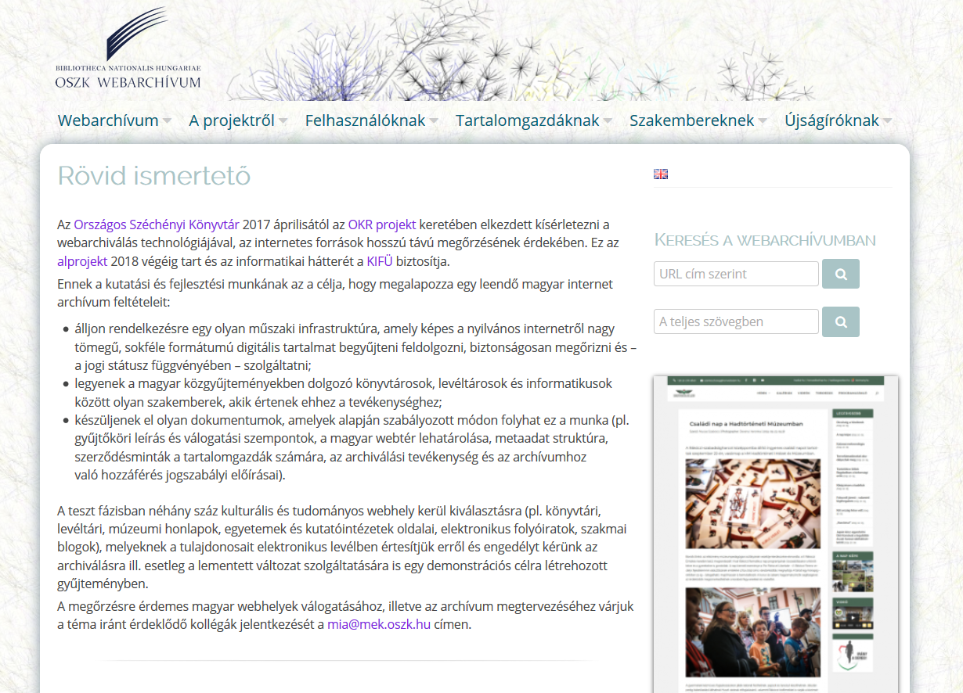
20
Középtávú tervek
tananyag a személyes webarchiválásról;
új tematikus gyűjtemények (pl. történelem/helytörténet, média, sport, közoktatás);
a nyilvános gyűjtemény bővítése és metaadatolása;
az RDA-alapú metaadatolás előkészítése;
új infrastruktúrára költözés;
új honlap, böngésző- és keresőfunkciókkal;
kapcsolódás az OKP moduljaihoz (pl. partner nyilvántartás, jogkezelés, hozzáférés kezelés, discovery eszköz, hosszú távú megőrzés, MNB), a Nemzeti Névtérhez (pl. települések honlapjai) és a többi digitális gyűjteményhez (pl. periodikák archivált weboldalainak kereshetősége az EPA-ban);
együttműködés a KDS pályázat nyerteseivel és más közgyűjteményekkel, egyetemekkel és kutatóintézetekkel, stb.

Slide 21
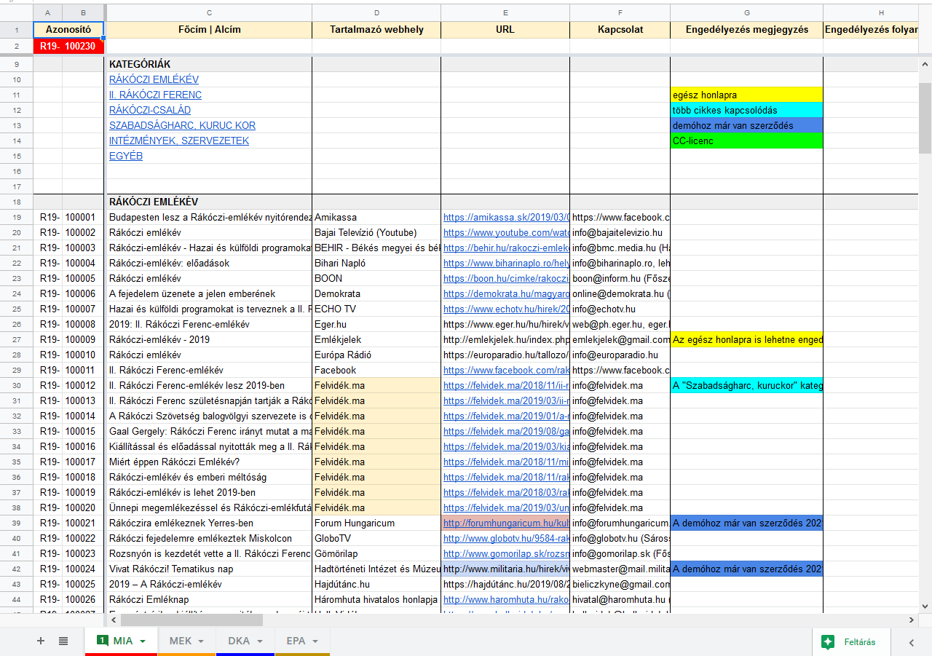
21
Rákóczi-emlékév webarchívum

Slide 22
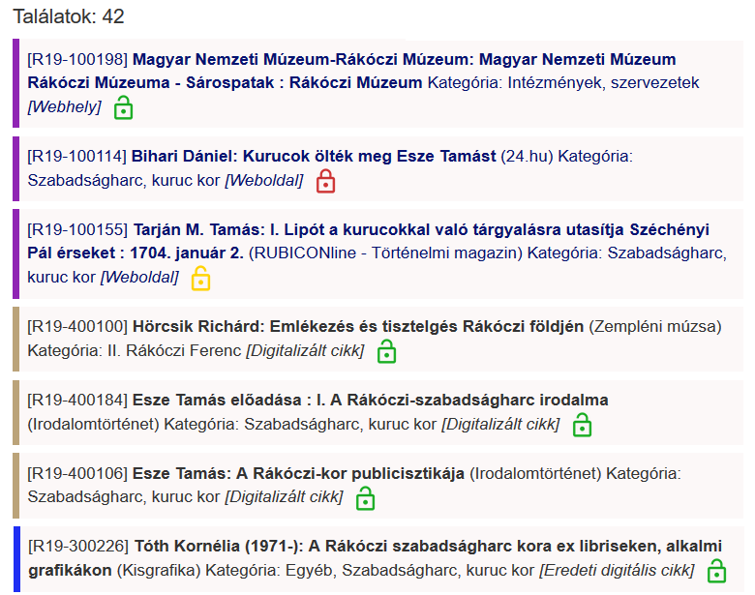
22
Rákóczi-emlékév webarchívum

Slide 23
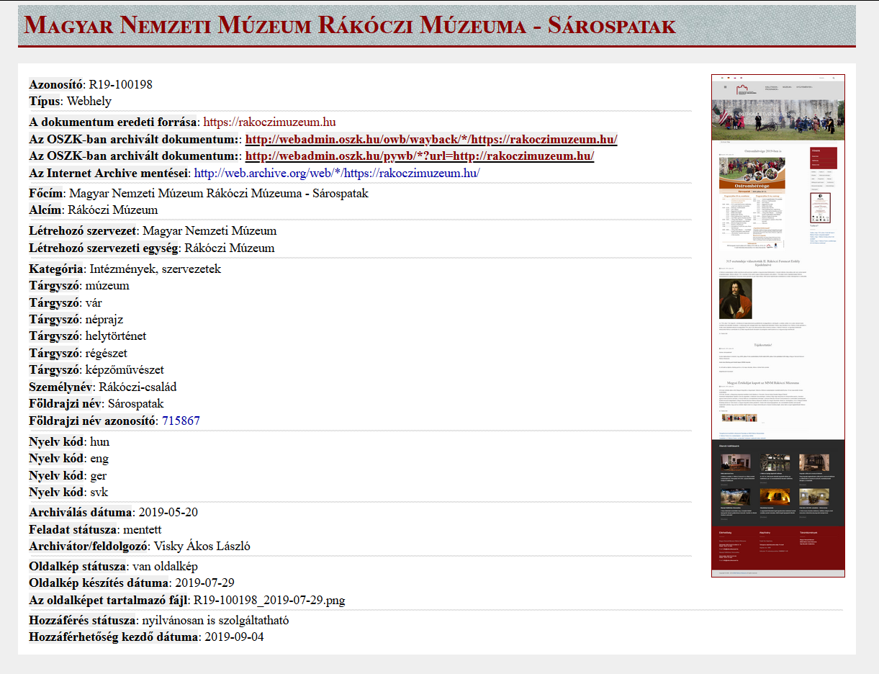
23
Rákóczi-emlékév webarchívum

Slide 24
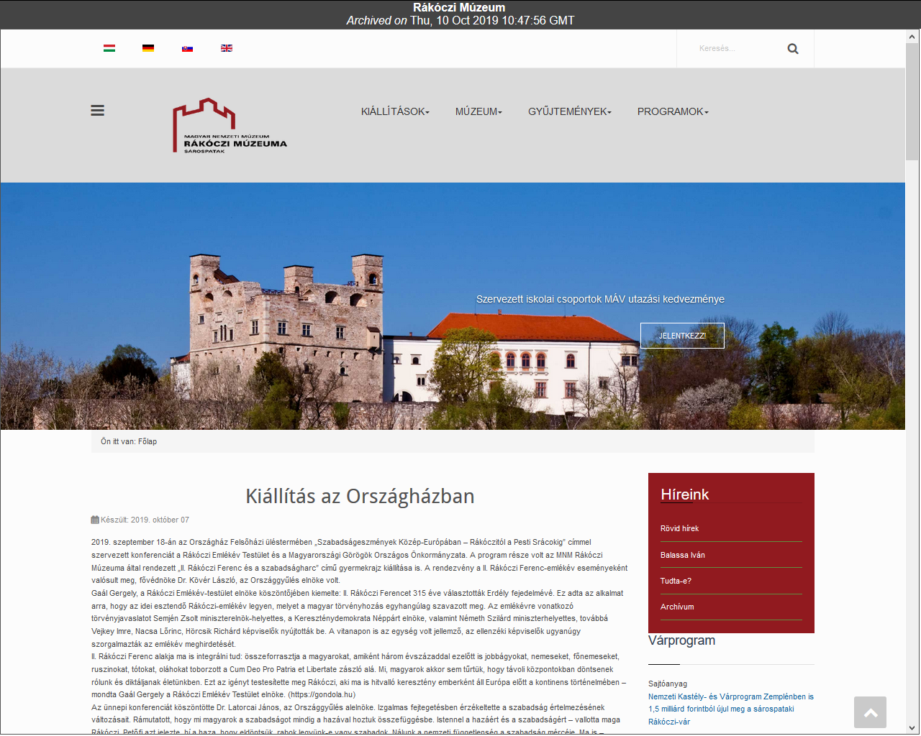
24
Rákóczi-emlékév webarchívum

Slide 25
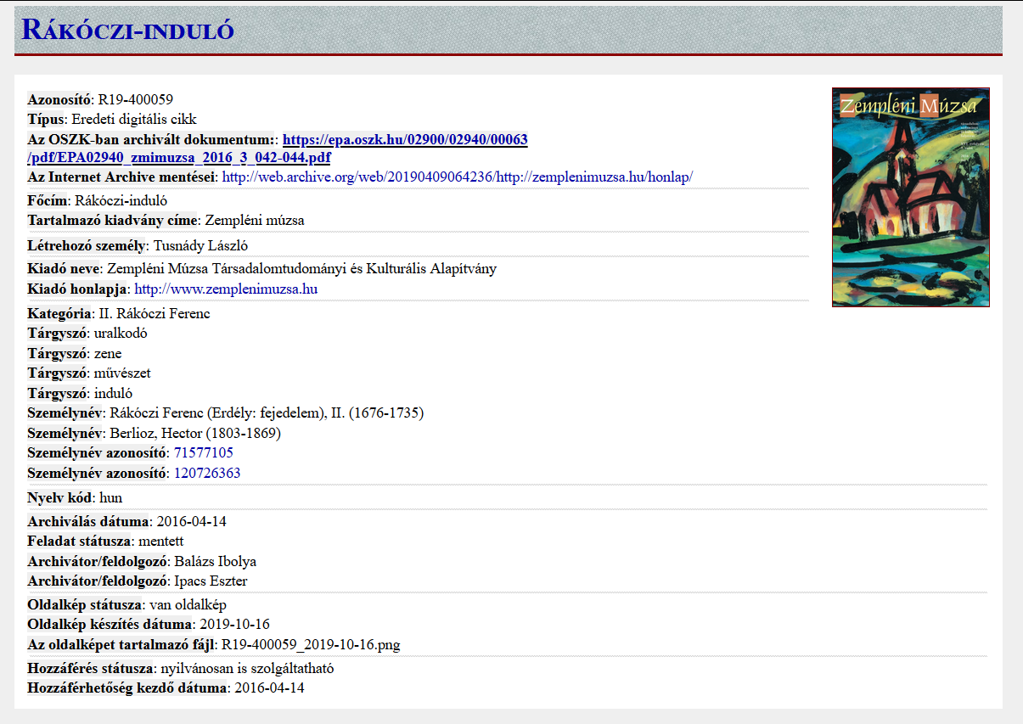
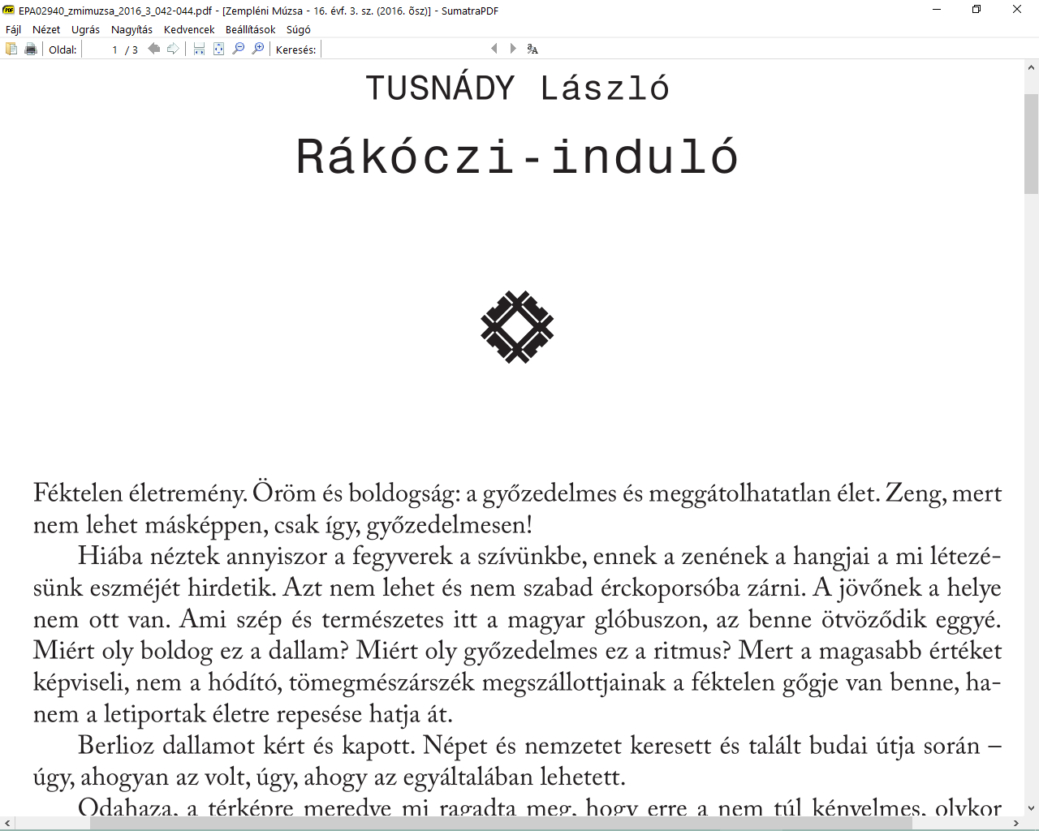
25
Rákóczi-emlékév webarchívum

Slide 26
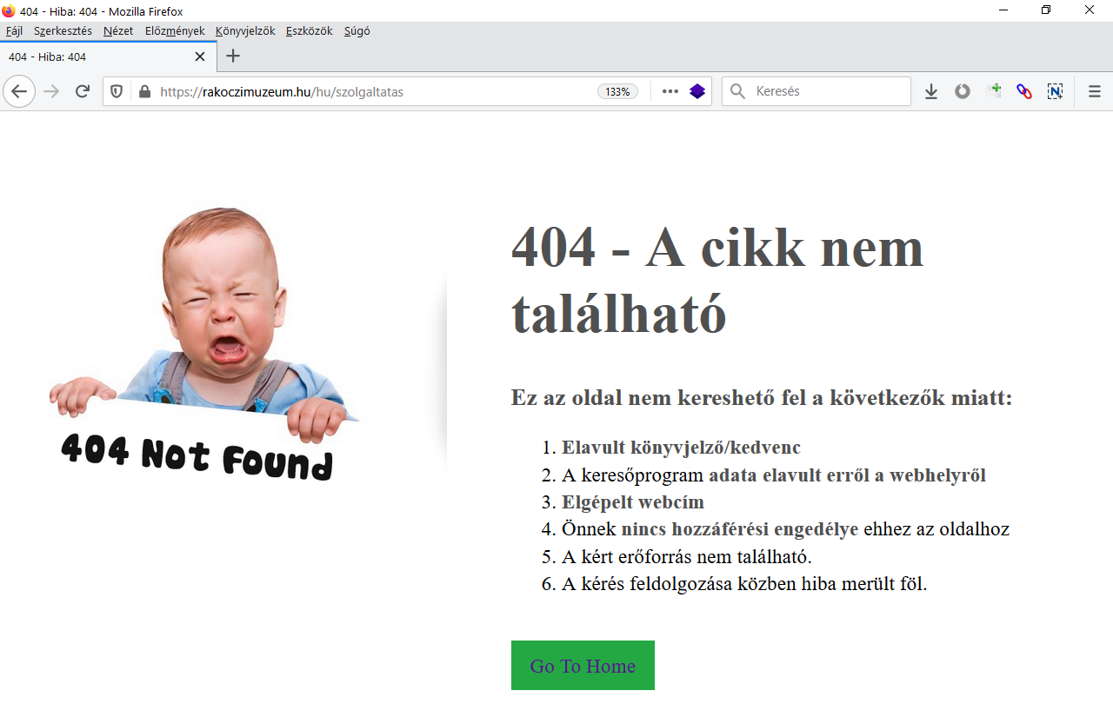
Köszönöm a figyelmet!
Forrás: rakoczimuzeum.hu
Ideiglenes projekt honlap: http://mekosztaly.oszk.hu/mia/ Kapcsolat: mia@mek.oszk.hu

